Slide 1
Influence des traitements concomitants sur le risque infectieux des PTH et PTG de première intention
Eloi Vignon

Slide 2
Traitements locaux

Slide 3
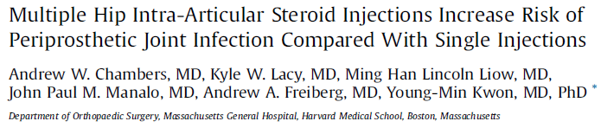
Andrew W. et Al. Multiple Hip Intra-Articular Steroid Injections Increase Risk of
Periprosthetic Joint Infection Compared With Single Injections.The Journal of Arthroplasty 2017
Etude rétrospective ( 2002 - 2011 ) , Massachusetts General Hospital , USA
Objectif : Evaluer si de multiples infiltrations de corticoïde intra-articulaires de hanche sont associées à une hausse du risque d’infection post-opératoire , en comparaison à une infiltration unique.

Slide 4
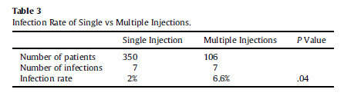
2 cohortes de patients :
106 : > 2 infiltrations dans les 12 mois précédent la chirurgie
350 : 1 infiltration dans les 12 mois précédent la chirurgie
OR : 3.3

Slide 5
Pour conclure , il semble que les patients bénéficiant de plus de 2 infiltrations de corticoides en pré-opératoire aient une hausse de risque d’infection postopératoire de PTH de 3,3 par rapport à ceux n’en ayant qu’une seule.

Slide 6
Traitements par voie générale

Slide 7
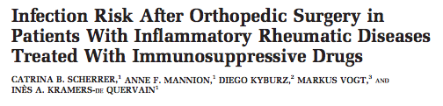
CATRINA B. SCHERRER,1 ANNE F. MANNION et Al . Infection risk after orthopedic surgery in patients with inflammatory rheumatic diseases treated with immunosuppressive drugs . American college of rhumathology 2013
Décembre 2013
American college of rhumatology
Suisse
Clinique Schulthess

Slide 8
Etude rétrospective entre 2000 et 2008
Objectif : Evaluer l’incidence des infections post-opératoires des patients ayant des arthropathies inflammatoires et évaluer si la survenue de ces infections varie selon les traitements
50 359 patients :
- 47 887 : chirurgie liée à une étiologie dégénérative ou post traumatique
- 2 472 : chirurgie liée à arthropathies inflammatoires ( PR , rhumatisme psoriasique , polyarthrite juvénile , SpA )
Survenue d’infections post opératoires :
- 373 soit 0,8 % : groupe arthropathies dégénératives et post traumatiques
- 49 soit 2% : groupe arthropathies inflammatoires
OR : 2,58 ; p< 0,001

Slide 9
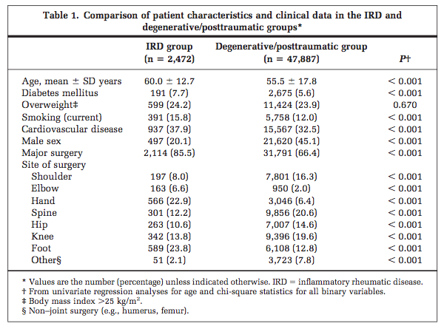

Slide 10
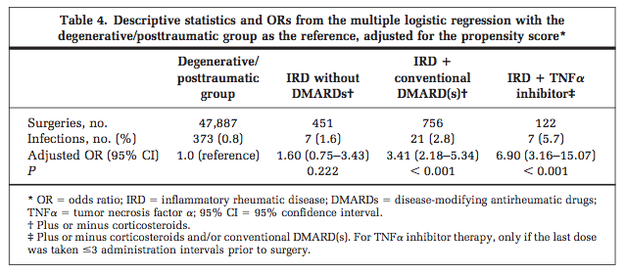
DMARDs : Méthotrexate , léflunomide , Sulfasalazine , Hydroxychloriquine , Azathiprine , Cyclosporine

Slide 11
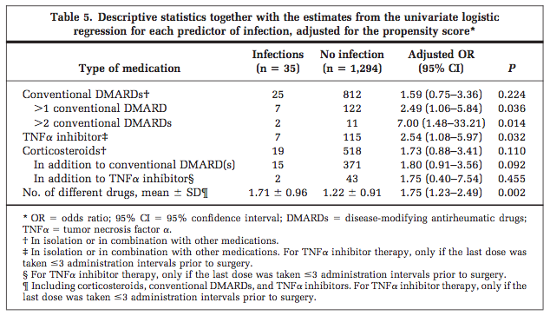

Slide 12
Le risque d’infections post-opératoires est élevé chez les patients ayant des arthropathies inflammatoires , et augmente de :
  3,41 si >1 traitement conventionnel
  6,9 si TNF alpha inhibiteur

Slide 13
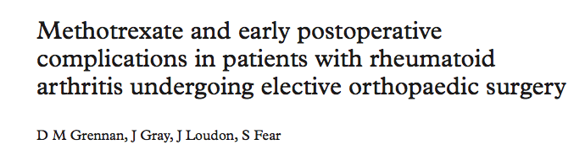
D M Grennan, J Gray et Al . Methotrexate and early postoperative complications in patients with rheumatoid arthritis undergoing elective orthopaedic surgery . Annals of the Rheumatic Diseases 2001
Etude prospective randomisée sur 1 an
Wrightington Hospital , UK
2001
Objectif : Déterminer si la poursuite du méthotrexate augmente le risque d’infections post-opératoires chez les patients ayant une arthropathie inflammatoire opérés en orthopédie.

Slide 14
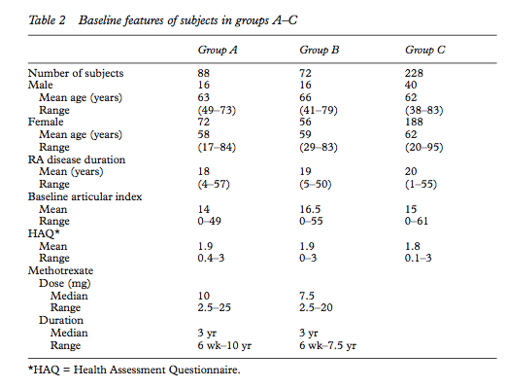
Groupe A : Méthotrexate depuis au minimum 6 semaines et poursuite en peri-opératoire
Groupe B : Arrêt du méthotrexate 2 semaines avant la chirurgie puis reprise 2 semaines après
Groupe C : Pas de méthotrexate

Slide 15
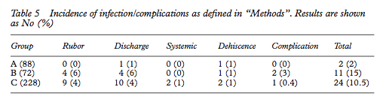
Les pourcentages d’infections ou de complications péri-opératoires sont significativement différents entre:
le groupe A (2 %) et le groupe B (15 %) (p<0,003)
le groupe A (2 %) et le groupe C (10,5 %) (p = 0,026)
Les pourcentages des poussées rhumatismales dans ces mêmes groupes :
À 6 semaines de la chirurgie : 0 % ; 8 % ; 2,6 % ( p = 0,04 )
À 6 mois et 1 an de la chirurgie , il n’y a pas de différence significative

Slide 16
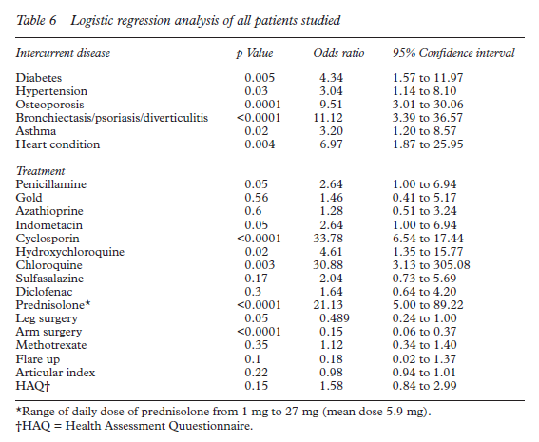

Slide 17
Le Méthotrexate n’augmente pas le risque d’infection péri-opératoire
En revanche, les comorbidités (diabète, hypertension,ostéoporose, asthme, défaillance cardiaque, dilatation des bronches, psoriasis,diverticulite…) et la corticothérapie l’augmentent.

Slide 18
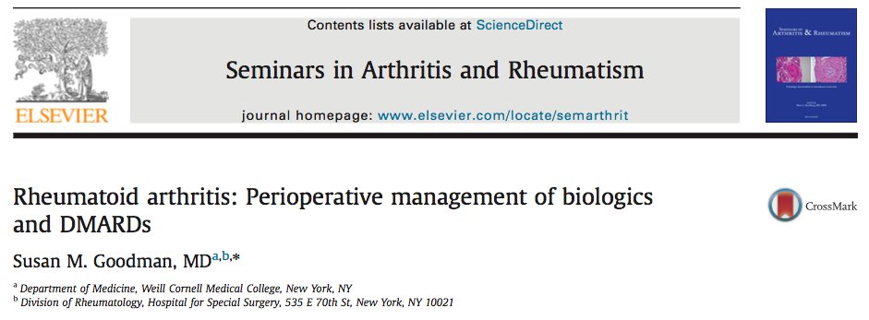
Susan M. Goodman, MD. Rheumatoid arthritis: Perioperative management of biologics
and DMARDs . Seminars in Arthritis and Rheumatism 2015
Article de recommandation
Objectif : Revue de la littérature concernant la gestion des traitements des patients ayant des arthropathies inflammatoires en péri-opératoire

Slide 19
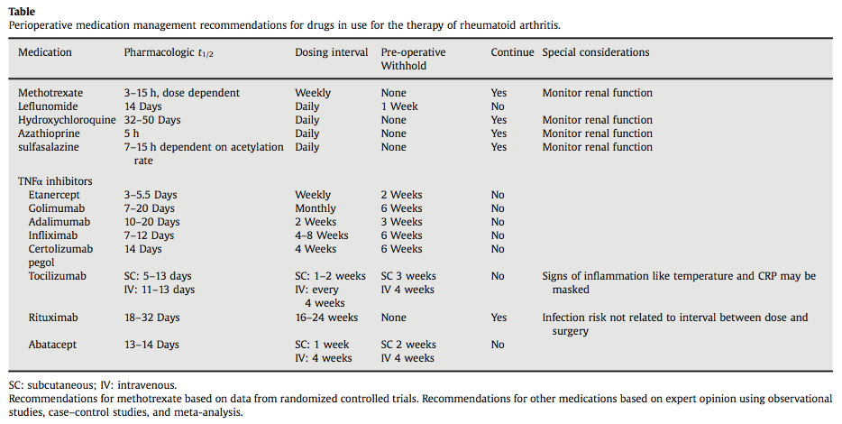

Slide 20
Conclusion
Le taux de chirurgie orthopédique est important chez les patients ayant des arthropathies inflammatoires.
Les complications infectieuses post opératoires sont élevés chez cette population.
Les facteurs de risques modifiables tels que les traitements immunosuppresseurs , sont donc à optimiser au maximum au moment de la chirurgie.
De plus , la bonne gestion de ceux-ci diminue le recours aux corticoides pour des décompensations des pathologies sous jacentes.

